Slide 1
DIPLOMADO ERNACIONAL
DIPLOMADO INTERNACIONAL
Lealtad y gamificación
Etapa virtual:
Octubre 2023 – Septiembre 2024

Slide 2
TITULO
SUBTITULO
Jefe de Crecimiento y Estrategia en Flourish Fi, liderando alianzas y nuevas iniciativas comerciales en América Latina.
Con amplia experiencia en el espacio Fintech, he ejecutado con éxito estrategias de expansión B2B basadas en datos a nivel mundial. Mi formación académica incluye una Maestría en Big Data & Business Analytics de IE University y un título en Economía de University of Arkansas Honors College.
También tengo experiencia docente en nuevas tecnologías para mercados emergentes y he hablado en reconocidos eventos Fintech alrededor del mundo.
Jorge Javier Eguino
Gerente de Crecimiento y Estrategia - Flourish Fi
Estados Unidos

Slide 3
Contenido
1
4
Elementos clave
Educación financiera
2
5
Acciones incentivadas
Casos de éxito
3
6
Mecánicas de juego
Dinámica grupal

Slide 4
La gamificación es el uso de elementos y técnicas de diseño de juegos en distintos contextos para involucrar y motivar a los clientes a alcanzar sus objetivos.
Busca transformar acciones rutinarias y comunes en su relación con la institución en momentos recompensantes y divertidos.

Slide 5
Incrementar la participación: Fomentar la interacción continua y el compromiso de los usuarios.
Promover la lealtad
Mejorar la experiencia del usuario: Hacer que las actividades sean más atractivas y divertidas.
Motivar el comportamiento deseado: Incentivar a los usuarios a adoptar comportamientos beneficiosos, como el ahorro o la educación financiera.

Slide 6
Elementos de gamificación
Puntos
Recompensas otorgadas por completar tareas o alcanzar objetivos específicos.
Desafíos y Misiones Tareas específicas que motivan a los usuarios a participar activamente.
Insignias
Símbolos visuales de logros que los usuarios pueden coleccionar.
Niveles
Etapas progresivas que los usuarios alcanzan acumulando puntos.
Rankings
Tablas que muestran el desempeño de los usuarios en comparación con otros.
Feedback Inmediato Retroalimentación constante sobre el progreso y logros del usuario.

Slide 7
Acciones incentivadas
1
2
Educación financiera
Adopción digital
Conocimiento financiero en formato de trivia personalizado.
Misiones para incentivar adopción de canales digitales.
3
4
Adquisición de nuevos clientes
Cash-in y uso
Programas de referidos para expandir base de usuarios y construir una comunidad.
.
Incentivos para aumentar saldos de cuenta a través de diversas actividades de depósito.
5
6
Tarjeta de crédito y débito
Préstamo
Promoción de uso de tarjeta a través de varias misiones.
Incentivos para pago puntual de préstamos y promoción de los canales de pago digitales.
7
Ahorro
Recompensa de los hábitos de ahorro para ayudar a los usuarios a construir seguridad financiera:
.

Slide 8
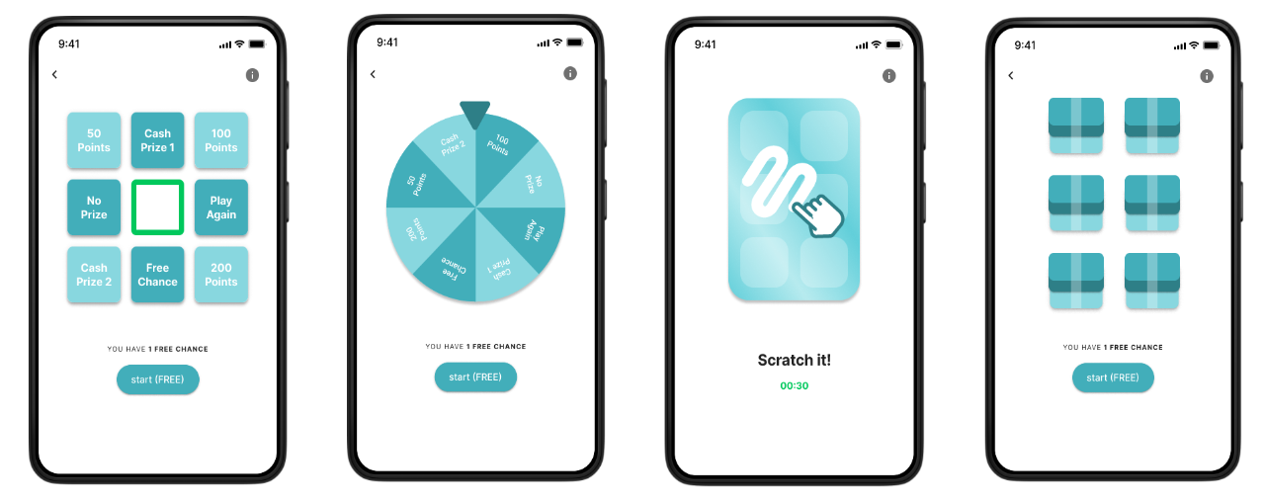
Juegos de chances por ganar
Fichas mágicas
Ruleta
Raspa y gana
Cajas sorpresa

Slide 9
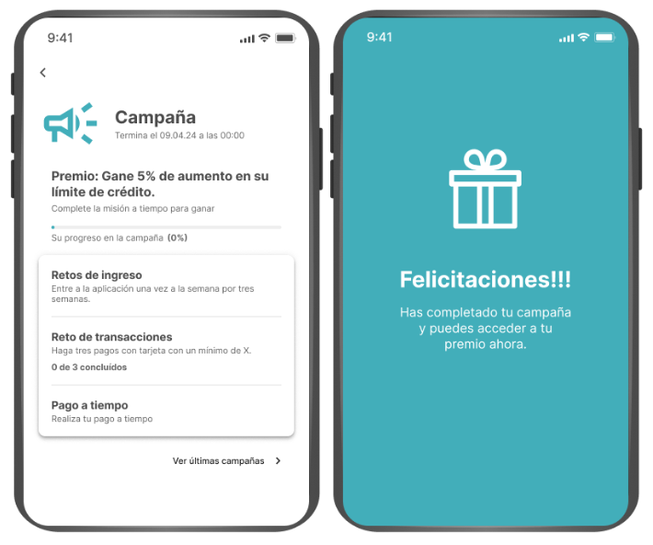
Premios garantizados

Slide 10
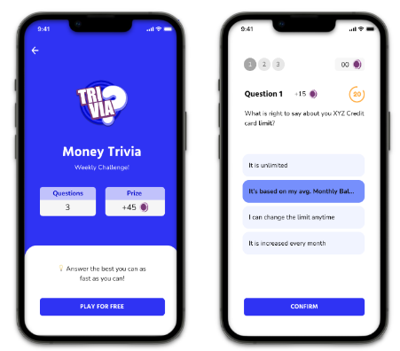
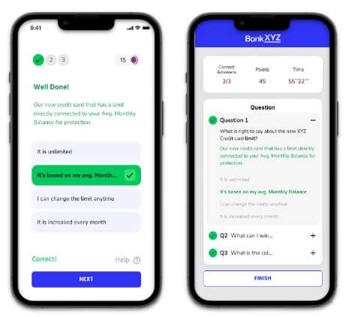
Educación financiera
Formato de Trivia para enseñar a los socios sobre finanzas personales de manera interactiva.

Slide 11
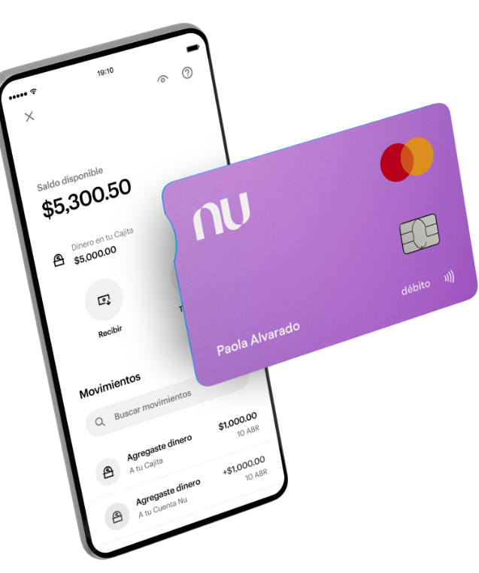
NuNóminas es el programa de recompensas de Nubank, para incentivar el uso de sus servicios a través de la gamificación.
Acumulación de Puntos:
Pago de facturas
Uso de la tarjeta de crédito
Promociones y desafíos
Recompensas:
Descuentos
Productos exclusivos
Beneficios adicionales
Este sistema de puntos y recompensas está enfocado en motivar a los usuarios a interactuar más con los servicios.
Casos en la región

Slide 12
SMARTPLAY es un juego, dentro de la Banca Móvil del Banco Económico, que incentiva al ahorro y a mantener en orden las finanzas, y así ganar premios.
Incrementando ahorros, manteniendo al día los pagos, o realizando otras acciones en la app, en la primer etapa los usuarios podían acumular puntos para participar en 2 juegos de azar: Fichas Mágicas o Cajas Misteriosas, para tener la posibilidad de ganar premios diarios de dinero en efectivo.
Además, con su saldo promedio mensual, o canjeando tus puntos acumulados, en la primer etapa los usuarios acumulaban tickets para participar de los sorteos mensuales de Bs.20.000.
Casos en la región

Slide 13
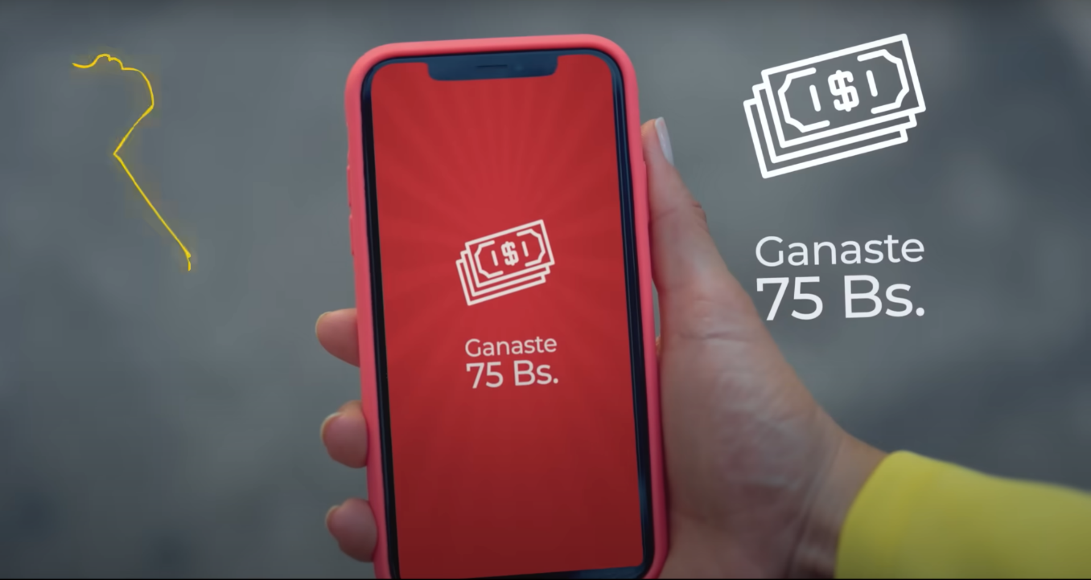
Casos en la región
Video

Slide 14
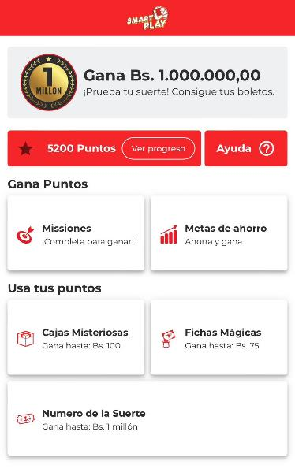
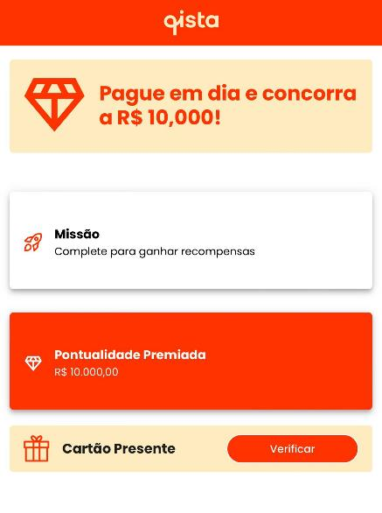
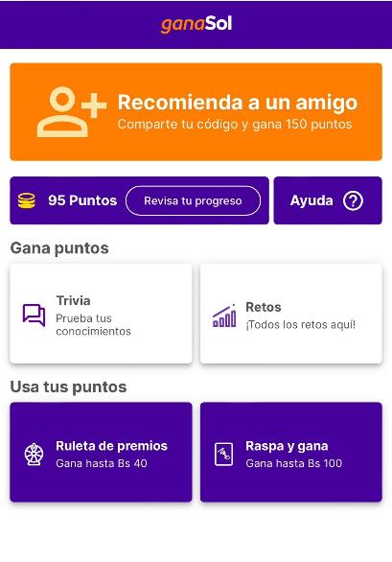
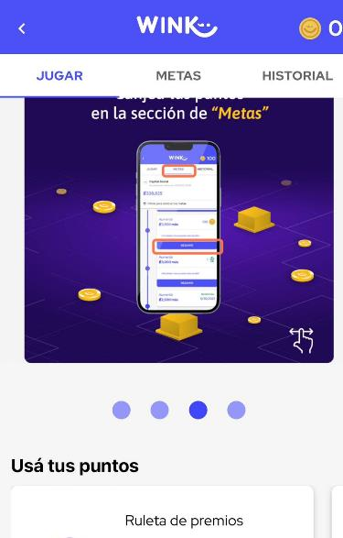
Casos en la región

Slide 15
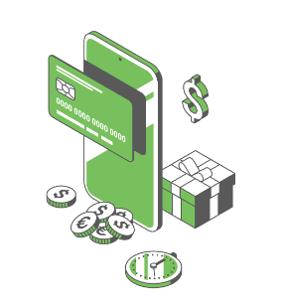
Resultados obtenidos
Aumento del nivel de transacciones y pago a tiempo
Mejora en pagos a tiempo y reducción de tasas de incumplimiento
Incremento de depósitos y balance
Impulso de uso de canales digitales y transacciones
Estrategias de Personalización

Slide 16
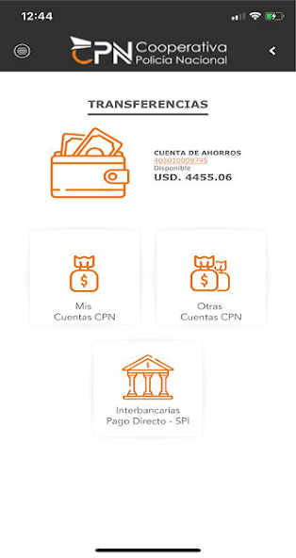
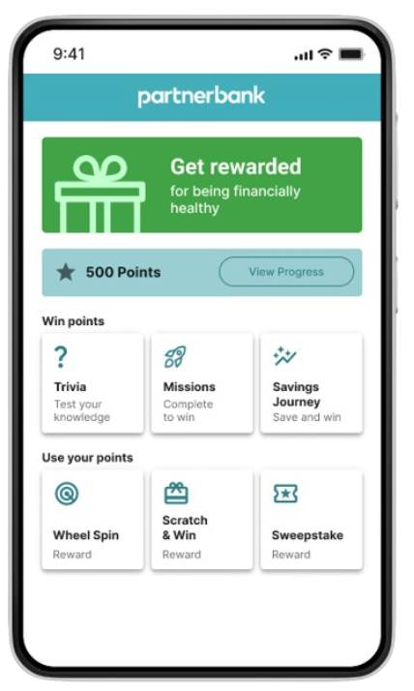
Gamificación marca blanca
¡Gana premios!

Slide 17
Dinámica grupal
Completar los siguientes pasos:
Seleccionar 3 acciones a incentivar de la lista y fundamentar por qué:
Educación financiera
Adopción digital
Adquisición de nuevos clientes
Depósitos y uso
Uso de tarjeta de crédito y débito
Préstamo
Ahorro
Seleccionar 1 o 2 mecánicas de juego:
Fichas mágicas
Ruleta
Raspa y gana
Cajas sorpresa
Premios garantizados
1
La Cooperativa Policia Nacional debe implementar la gamificación para incentivar comportamientos deseados que ayuden a los socios en sus hábitos financieros. En ese sentido, debe armar un caso de uso específico de acuerdo a sus necesidades.
2

Slide 18
La gamificación debe estar enfocada en aumentar la participación de los usuarios.
Un aspecto importante a definir son las recompensas disponibles para los usuarios.
Se puede incentivar distintas acciones que dependen de los objetivos de cada institución.
Conclusiones
La tendencia actual es embeber mecánicas de gamificación a canales existentes.
Es una forma muy eficiente de abarcar la educación financiera en formatos nuevos.

Slide 19
Gracias por la confianza y oportunidad de acompañarles en su desarrollo profesional y
fortalecimiento institucional.
www.figlac.org

